Slide 1
Programmation Web avancée
Héritage
Implentation dans Entity Framework

Slide 2
Choix d’implémentation de l’héritage en BD
Le choix dépend:
Du modificateur de la classe parent abstract
Enjeu de performance
Du volume de données
Du type de colonnes générées
La distribution (répartition) des données, des colonnes potentiellement vides
Sécurité
Par défaut, EntityFramework Core utilise le pattern
Table-per-hierachy: une seule table avec tous les champs et un discriminator… Si toutes les classes sont dans le DbContext

Slide 3
Modificateur de la classe
Abstract signifie qu’on ne peut pas créer d’instance de cette classe
Dans ce cas, créer une table pour cette classe n’est pas recommandé :
On risque d’avoir des données parent sans enfant
C’est illogique puisque c’est une classe abstraite

Slide 4
Enjeu de performance
Lorsque vient le temps de choisir le type d’implantation, on doit faire attention à :
Grand volume de données
Type de données lourds (blob, text, ntext, image, etc)
On ne veut pas avoir toutes les colonnes lourdes dans chaque requête
Avoir des table/classe enfant avec seulement SES colonnes lourdes permet de réduire la charge et améliorer les performances.

Slide 5
Enjeu de performance
Distribution des données:
Beaucoup de colonnes vides en fonction des classes enfants: faire des tables différentes => plus efficace

Slide 6
Enjeu de sécurité
Plus facile/efficace de limiter l’accès à une table spécifique qu’à certaines colonnes

Slide 7
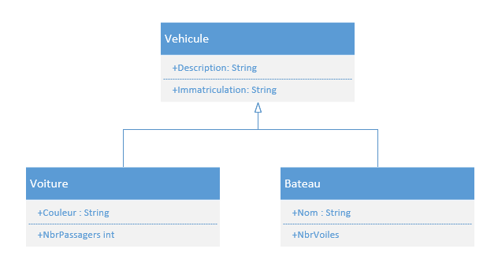
Exemple: Diagramme UML
Représentation de l’héritage

Slide 8
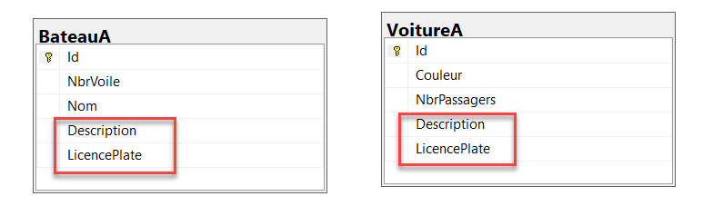
Implémentation A : Deux tables
Seulement les deux classes enfants figurent dans le DbContext mais pas la classe parent
Les propriétés du parent sont répétées dans chaque enfant
#region Implémentation A: deux tables, propriétés du parent répétées
public DbSet<VoitureA> VoitureA { get; set; }
public DbSet<BateauA> BateauA { get; set; }
#endregion

Slide 9
Implémentation A : Deux tables
Approprié quand on a :
Peu de propriétés dans la classe Parent
Plusieurs propriétés dans les classes enfants

Slide 10
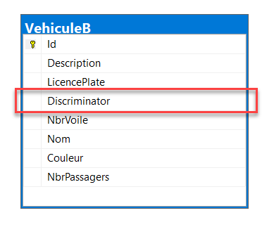
Implémentation B : Une seule table avec Discriminator
Les trois classes figurent dans le DbContext.
Les propriétés sont fusionnées en une classe, une colonne Discriminator est ajoutée
#region Implémentation B: Une seule table, propriétés fusionnées avec Discriminator
public DbSet<VehiculeB> VehiculeB { get; set; }
public DbSet<BateauB> BateauB { get; set; }
public DbSet<VoitureB> VoitureB { get; set; }
#endregion

Slide 11
Colonne Discriminator…
Une colonne, Varchar (string) par défaut, qui permet d’identifier la classe enfant de chaque enregistrement.

Slide 12
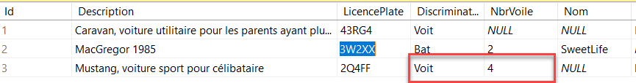
Colonne Discriminator…
Une colonne, Varchar (string) par défaut, qui permet d’identifier la classe enfant de chaque enregistrement.
Par défaut, rien n’empêche les erreurs directes en BD
EF utilise le Discriminator pour les requêtes via l’application
Ajouter des triggers à la BD pour éviter les erreurs

Slide 13
Colonne Discriminator…
En fluent API: configurer le Discriminator
Exemple d’utilisation:
protected override void OnModelCreating(ModelBuilder modelBuilder)
{
modelBuilder.Entity<VehiculeB>()
.HasDiscriminator<string>("Vehicule_type")
.HasValue<VehiculeB>("Vehicule_base")
.HasValue<BateauB>("Bateau_spec")
.HasValue<VoitureB>("Voiture_spec");
}
Note: La classe parent n’est PAS abstraite
var bateaux = context.BateauB.ToList();

Slide 14
Implémentation B : Une seule table avec Discriminator
Approprié quand on a :
Peu ou plusieurs propriétés dans la classe parent
Peu de propriétés dans les classes enfants

Slide 15
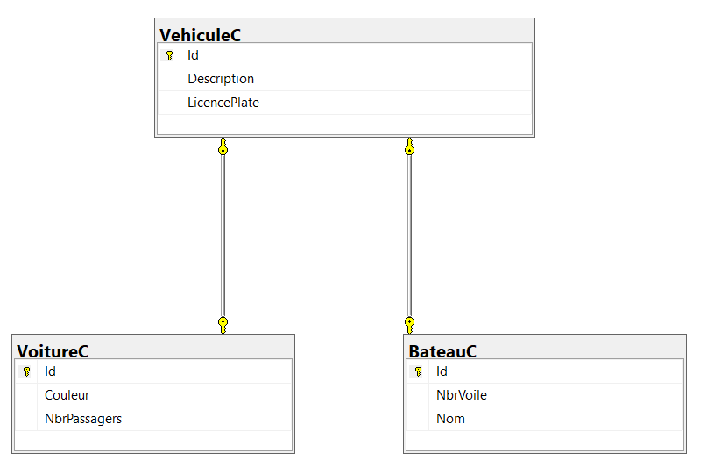
Implémentation C : Trois tables
Les trois classes figurent dans DbContext + Fluent API
#region Implémentation C: Trois tables
public DbSet<VehiculeC> VehiculeC { get; set; }
public DbSet<VoitureC> VoitureC { get; set; }
public DbSet<BateauC> BateauC { get; set; }
#endregion
modelBuilder.Entity<VehiculeC>().ToTable("VehiculeC");
modelBuilder.Entity<VoitureC>().ToTable("VoitureC");
modelBuilder.Entity<BateauC>().ToTable("BateauC");

Slide 16
Implémentation C2 : Trois tables
Les trois classes figurent dans DbContext + Fluent API
On obtient le même résultat !
#region Implémentation C: Trois tables
public DbSet<VoitureC> VoitureC { get; set; }
public DbSet<BateauC> BateauC { get; set; }
#endregion
modelBuilder.Entity<VoitureC>().ToTable("VoitureC");
modelBuilder.Entity<BateauC>().ToTable("BateauC");

Slide 17
Implémentation C : Trois tables
Approprié quand on a :
Plusieurs de propriétés dans la classe Parent
Plusieurs propriétés dans les classes enfants
Accès différents pour les classes enfants

Slide 18
Création classe parent avec liaison avec les enfants
En fluent API: Forcer la creation de la classe parent
Note: La classe parent n’est PAS abstraite
modelBuilder.Entity<VehiculeC>().ToTable("VehiculeC");
modelBuilder.Entity<VoitureC>().ToTable("VoitureC");
modelBuilder.Entity<BateauC>().ToTable("BateauC");

Slide 19
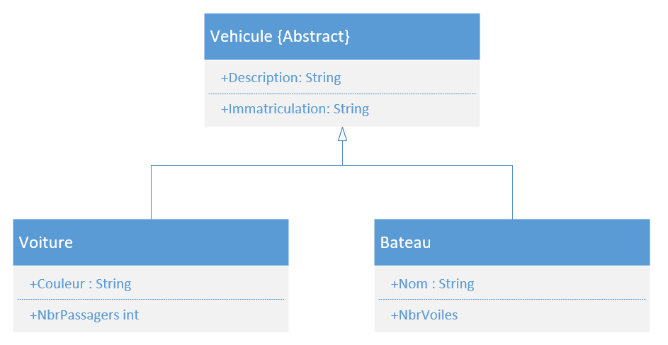
Exemple: Diagramme UML
Note: La classe parent est abstraite

Slide 20
Classe parent Abstraite: Implémentation A ou B
Si la classe parent est abstraite:
Elle NE devrait PAS être implémentée par une table
Si c’est le cas: ajouter des déclencheurs (Triggers) pour éviter la création d’enregistrements orphelins dans la classe parent: votre application n’est pas nécessairement la seule à accéder à la BD.

Slide 21
Création de trigger: selon la syntaxe du provider (4D5)
Faire une migration VIDE: Mettre la syntaxe Transact SQL
Vous verrez le détail des trigger en 4D5
protected override void Up(MigrationBuilder migrationBuilder)
{
migrationBuilder.Sql(@"create trigger .....");
}
protected override void Down(MigrationBuilder migrationBuilder)
{
migrationBuilder.Sql(@"drop trigger <triggerName>");
}

Slide 22
Entity Framework Core
Par défaut, EntityFramework Core utilise le pattern
Table-per-hierachy: une seule table avec tous les champs et un Discriminator
Seulement avec les classes explicitement déclarées (DbSet)
Discriminator: seulement si > classes (base et/ou enfant(s))

